Slide 1



第5章
表的创建与管理
主讲人：XXX
微课视频
SQL Server
原理与应用

Slide 2

start
本章导读
本章导读
在SQL Server系统环境中，数据表是数据库中具体组织和存储数据的基本对象。数据表由表结构和表身数据组成，表结构由列名及数据类型构成，表身是用户录入的用户数据，用户录入数据的有效性会受到表（列）上定义的完整性约束限制。

Slide 3

内容安排
01.
数据表概述
02.
完整性约束
03.
数据表的创建
04.
数据表的修改
05.
数据表的删除

Slide 4

PART 01
数据表概述

Slide 5
01
表类型
1．系统表
系统表是系统内置的数据表，主要用来存储数据字典，其中记录了服务器所有活动信息，一般以sys开头。任何用户都不应直接修改系统表，也不允许直接访问表中的信息，如要访问其中的内容，最好通过系统存储过程或系统函数。
2．用户表
用户表是由用户自行建立的数据表，用于存储用户数据。用户表分为永久表和临时表。其中，永久表通常存储在用户数据库中，除非删除永久表，否则永久表及其数据将永久存在。临时表存储在tempdb数据库中，当不再使用时，会被系统自动删除。临时表又分为本地临时表和全局临时表。本地临时表名以#开头，仅对当前数据库用户有效，一旦断开连接，就自动删除。全局临时表名以##开头，对所有数据库用户有效，所有用户断开连接后才会自动删除。

Slide 6
02
数据类型
数据类型用来表示数据的归属类别，它决定了数据的存储格式、存储长度、取值范围（含数据精度和小数位数），以及可参与的运算法则。在SQL Server 系统中，数据类型分为系统数据类型和用户自定义数据类型。
1．系统数据类型
系统数据类型是由系统预先定义好的数据类型，包括字符数据类型、数值数据类型、二进制数据类型、货币数据类型和日期/时间数据类型等。字符数据类型又分为非Unicode字符数据类型和Unicode字符数据类型，数值数据类型则又分为整型数据类型、精确小数数据类型和浮点数据类型。
2．用户自定义数据类型
用户自定义数据类型是用户对系统数据类型的别名定义。

Slide 7
02
数据类型
1.系统数据类型—>（1）非Unicode字符数据类型
非Unicode指基于ASCII编码和汉字编码的字符集编码，同一种二进制代码在不同字符姐指令系统中解码结果不一样（乱码产生的原因）。非Unicode字符数据类型包括char(n)、varchar(n|max)和text数据类型，如表1所示。char(n)数据类型实际输入字符串长度若小于定义长度，则填入空格字符，其长度不变。
数据类型 | 长度 | 取值范围
char(n) | 存储空间长度不变，n字节，n=1~8000 | 字符串数据
varchar(n|max) | 存储空间长度可变，（n +2）字节，n=1~8000 | 字符串数据
text | 存储空间长度可变，最大2147483647字节 | 字符串数据
注意：在SQL Server的未来版本中，将删除text数据类型，建议改用varchar(max)替换text数据类型。

Slide 8
02
数据类型
1.系统数据类型—>（2）Unicode字符串数据类型
Unicode是一种跨语言、跨平台的文本转换与处理要求的字符编码，为每个字符设定了统一并且唯一的二进制编码，从而保证各国语言及其字符集的正确解码。Unicode字符数据类型包括nchar(n)，nvarchar(n|max)和ntext类型，如表2所示。nchar(n)数据类型实际输入字符串长度小于定义长度时，以0x00填入。
数据类型 | 长度 | 取值范围
nchar(n) | 存储空间长度不变，2n字节，n=1~4000 | unicode字符串数据
nvarchar((n|max) | 存储空间长度可变，2n字节+4字节，n=1~4000 | unicode字符串数据
ntext | 可变长度Unicode数据，最大107341823个字节 | unicode字符串数据
注意：在SQL Server的未来版本中，将删除ntext数据类型，建议改用nvarchar(max)数据类型替代ntext数据类型。

Slide 9
02
数据类型
1.系统数据类型—>（3）整型数据类型
整型数据类型是指不含小数的数值数据，包括bit、tinyint、smallint、int、bigint类型，它们之间的区别主要在于存储的数值范围不同，如表3所示。
数据类型 | 长度 | 取值范围
bit | 1位 | 1或0
tinyint | 1字节 | 0~255
smallint | 2字节 | -32768~32767（-2¹⁵~2¹⁵-1）
int | 4字节 | -2147483648~2147483647 （-2³¹~2³¹-1）
bigint | 8字节 | -9223372036854775808~9223372036854775807（-2⁶³~2⁶³-1）
表3
表3

Slide 10
02
数据类型
1.系统数据类型—>（4）浮点数据类型
浮点数据类型是一种近似小数的数值数据，通常采用科学计数法近似存储十进制小数，包括real和float类型，如表4所示。
数据类型 | 长度 | 取值范围
float | 8字节 | -1.79E+308~-1.79E+308
real | 4字节 | -3.40E+38~-3.40E+38
表4

Slide 11
02
数据类型
1.系统数据类型—>（5）精确小数数据类型
精确小数类型是指包含小数的位数确定的数值数据，包括包括decimal(p,s)和numeric(p,s)类型，如表5所示。
数据类型 | 长度 | 取值范围
Decimal(p,s) | 精度1~9位时，占5字节 精度10~19位时，占9字节 精度20~28位时，占13字节 精度29~38位时，占17字节 | -2³⁸+1~2³⁸-1 p（精度）表示小数点两边的总位数 s（刻度）表示小数点右边的位数 1≤p≤38，0≤s≤p
numeric(p,s) | 同decimal | -2³⁸+1~2³⁸-1

Slide 12
02
数据类型
1.系统数据类型—>（6）二进制数据类型
二进制数据类型是指用16进制（0x开头）表示的数据，包括binary(n)、varbinary(n|max)和image类型，如表6所示。
数据类型 | 长度 | 取值范围
binary(n) | 长度不变，n=1~8000，存储大小为n个字节 | 二进制数据
varbinary(n|max) | 长度可变，n=1~8000，存储大小为实际长度+2个字节 | 二进制数据
image | 长度可变，最多2,147,483,647字节 | 二进制数据
注意：在SQL Server的未来版本中，将删除image数据类型，建议改用varbinary (max)数据类型替代image数据类型。

Slide 13
02
数据类型
1.系统数据类型—>（7）货币数据类型
货币数据类型是用于表示货币和现金值的数值数据，精确到小数点后4位。货币数据类型包括money，smallmoney类型，如表7所示。
数据类型 | 长度 | 取值范围
money | 8字节 | -922337203685477.5808~922337203685477.5807
smallmoney | 4字节 | -214748.3648~214748.3647
表7

Slide 14
02
数据类型
1.系统数据类型—>（8）日期/时间数据类型
日期/时间数据类型是指表示日期和时间的数据类型。日期和时间数据类型包括date、time(n)、datetime2(n)、datetimeoffset2(n)、datetime和smalldatetime类型，其中n表示小数位数，取值0~7，如表8所示。
数据类型 | 长度 | 取值范围
date | 3字节（日期） | 0001-1-1~9999-12-31
time(n) | 3~5字节（精确到100ns） | 00:00:00.0000000~ 23:59:59.9999999
datetime2(n) | 6~8字节（精确到100ns） | 1-1-1 00:00:00.0000000~9999-12-31 23:59:59.9999999
datetimeoffset2(n) | 8~10字节（精确到100ns） | 1-1-1 00:00:00.0000000~9999-12-31 23:59:59.9999999
datetime | 8字节（精确到千分之三秒） | 1753-1-1 00:00:00~9999-12-31 23:59:59
smalldatetime | 4字节（精确到分钟） | 1900-1-1 00:00:00~2079-6-6 23:59:59

Slide 15
02
数据类型
1.系统数据类型—>（9）其他数据类型
其他数据类型用于表示一些特殊的数据，包括cursor、sql_variant、table、timestamp和uniqueidentifier类型，如表9所示。
数据类型 | 长度 | 取值范围
cursor | 长度不变，最多8000个字节 | 保存查询结果集
sql_variant | 长度可变，最多8000个字符 | 存储非text，ntext，image，timestamp数据
table | 长度可变，最多107341823个字符 | 存储对表和视图处理后的结果集
timestamp | 8字节 | 时间戳数据类型，产生的唯一数据类型
uniqueidentifier | 16字节 | 存储计算机网络和cpu全球唯一标识的数据类型
表9

Slide 16
02
数据类型
2.用户自定义数据类型
用户自定义数据类型是用户对系统数据类型的别名定义。可以使用SSMS和T-SQL语句创建。
格式：create type 自定义数据类型名 from <系统数据类型> [not null|null]
功能：创建用户自定义数据类型。
说明：
（1）from <系统数据类型>：必选项，指定数据类型的来源；
（2）[not null|null]：可选项，指定数据类型是否允许为空。

Slide 17
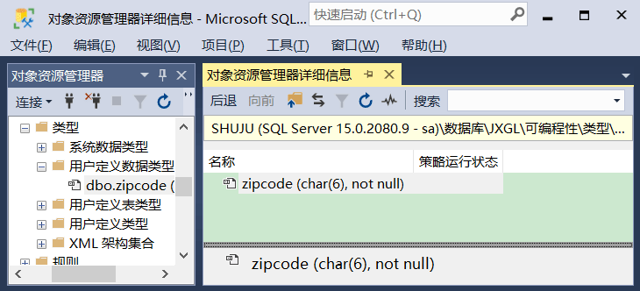
02
数据类型
2.用户自定义数据类型
【例01】使用T-SQL语句创建用户自定义数据类型zipcode，数据类型源于char(6)，且不允许空值。
use jxgl
go
create type zipcode from char(6) not null
注意：在“对象资源管理器”中逐级展开SQL Server 15.0→JXGL→“可编程性”→“类型”→“用户定义数据类型”，可以查看用户自定义数据类型zipcode。

Slide 18

PART 02
完整性约束

Slide 19
01
实体完整性
实体完整性又称行完整性，要求表中有一个键，其值不能取空值且能唯一地标识每一行。主要包括Primary Key约束、Unique约束、列Identity属性等。
1．Primary Key约束
Primary Key称谓主键约束，用来限制列中不能输入重复值，组成Primary Key约束的各列值都不能为空值（Null）。一个表中只允许定义一个主键约束，且image和text类型的字段不能指定为主关键字，主键约束自动建立主键聚集索引。
格式：[constraint <约束名>] primary key [clustered|nonclustered][(<列名>[,…16])]
说明：
（1）constraint <约束名>：可选项，省略时由系统自动生成一个约束名；
（2）primary key：必选项，指定约束类型为primary key；
（3）clustered|nonclustered：可选项，指定索引结构类别，缺省值为clustered；
（4）(<列名>[,…16])：指定附加primary key约束的列名，最多16列，列名定义同时附加约束时省略。

Slide 20
01
实体完整性
实体完整性又称行完整性，要求表中有一个主键，其值不能取空值且能唯一地标识每一行。主要包括Primary Key约束、Unique约束、列Identity属性等。
2．Unique约束
唯一约束，用来限制非主键约束列中不能输入重复值，组成Unique约束的各列值可以为空。一个表允许定义多个唯一约束，唯一约束自动建立唯一键非聚集索引，因为Unique 约束优先唯一索引。
格式：[constraint <约束名>] unique [nonclustered|clustered][(<列名>[,…16])]
说明：
（1）constraint <约束名>：可选项，省略时由系统自动生成一个约束名；
（2）unique：必选项，指定约束类型为unique；
（3）clustered|nonclustered：可选项，指定索引结构类别，缺省值为clustered；
（4）(<列名>[,…16])：指定附加Unique约束的列名，最多16列，列名定义同时附加约束时省略。

Slide 21
01
实体完整性
实体完整性又称行完整性，要求表中有一个键，其值不能空值且能唯一地标识每一行。实体完整性主要包括Primary Key约束、Unique约束、Identity属性约束等。
3．Identity属性约束
Identity称谓标识列，用来自动生成能唯一标识每一行记录的序列值，每表只允许定义一个标识列，且列数据类型可选为tinyint、int、smallint或decimal、numeric。
格式：<列名>identity [(初始值,增量值)]
说明：
（1）<列名>：必选项，指定附加identity 约束的列名；
（2）identity：必选项，指定约束类型为identity；
（3）(初始值,增量值)：可选项，指定列值的初始值和增量值，省略时均为1；
（4）标识列值由系统赋值，不允许为人为输入或修改值，也不允许定义默认值或空值。

Slide 22
02
参照完整性
参照完整性又称引用完整性，用于保证两个相关表的数据一致性，主要通过定义主表（被参照表）Primary Key或Unique约束和从表（参照表）Foreign Key约束来实现。Foreign Key称谓外键约束，用来根据主表主键的数据集合来限制从表外键的数据相容性，作为从表外键的值要么是空值，要么是主表主键存在的值。
格式：[constraint <约束名>] foreign key[(<列名>[,…16])] references <主表名>(<列名>[,…16])
说明：
（1）constraint <约束名>：可选项，省略时由系统自动生成一个约束名；
（2）foreign key[(<列名>[,…16])]：必选项，指定约束类型为foreign key，列名可选，省略时外键（被引用）列名与主键（引用）列名同名；
（3）references <主表名>(<列名>[,…16])：必选项，指定主键表（引用表）及引用列名；
（4）从表外键的列数和主表主键的列数必须相同，对应列的数据类型也必须相同，但是外键（被引用）列名与主键（引用）列名不必相同。

Slide 23
03
用户自定义完整性
在SQL Server系统中，用户自定义的完整性是指域完整性（列完整性），用于保证列数据输入的有效性和合理性。其主要包括default约束、check约束、not null约束等。
1．default约束
default称为默认值约束，当输入数据时，若没有为某列提供值，则将所定义的默认值提供给该列。默认值可以是常量，也可以是表达式，如用getdate()函数返回系统日期。
格式：[constraint <约束名>] default <默认值> [for <列名>]
说明：
（1）constraint <约束名>：可选项，省略时由系统自动生成一个约束名；
（2）default <默认值> ：必选项，指定约束类型为default及其缺省时的自动赋值；
（3）for <列名>：指定附加default 约束的列名，列名定义同时附加约束时省略。

Slide 24
03
用户自定义完整性（续）
在SQL Server系统中，用户自定义的完整性是指域完整性（列完整性），用于保证列数据输入的有效性和合理性。其主要包括default约束、check约束、not null约束等。
2．check约束
check称为检查约束，通过限制列的取值范围来强制域的完整性，这与外键约束中的数据相容性规则相似，不过外键约束是依据主表主键的数据集合，而检查约束则是利用逻辑表达式来限制列上可接受的数据范围，而非基于其他表的数据集合。不能在text、ntext、image列上定义check约束。
格式：[constraint <约束名>] check(<列名条件表达式>)
说明：
（1）constraint <约束名>：可选项，省略时由系统自动生成一个约束名；
（2）check(<列名条件表达式>) ：必选项，指定约束类型为check及其条件表达式。

Slide 25
03
用户自定义完整性（续）
在SQL Server系统中，用户自定义的完整性是指域完整性（列完整性），用于保证列数据输入的有效性和合理性。其主要包括default约束、check约束、not null约束等。
3． not null约束
not null称为非空值约束，用来限制字段不接受NULL值，即当对表进行插入（insert）操作时，必须给出确定的值。空值是指未填写、未知、不可用或将在以后添加的数据，并不等价于空白（空字符串）或数值0。列默认属性为空（Null）。
格式：<列名> not null
说明：在指定列上附加not null 约束。

Slide 26
PART 03
数据表的创建

Slide 27
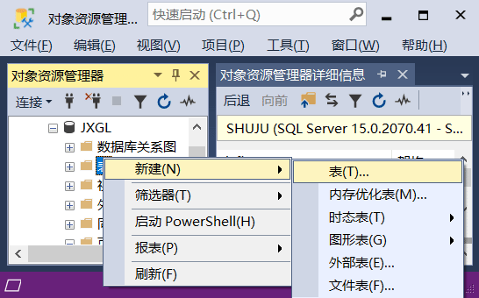
01
使用SSMS创建数据表
【例02】 用SSMS创建表“班级”，并设置班级号为主键，设置学制默认值为4。
操作步骤：
（1）启动SSMS，在“对象资源管理器”窗格中选择并展开（包容表）数据库（JXGL）节点，右击其“表”节点，在弹出的快捷菜单中选择“新建”→“表”命令，如图2所示。

Slide 28
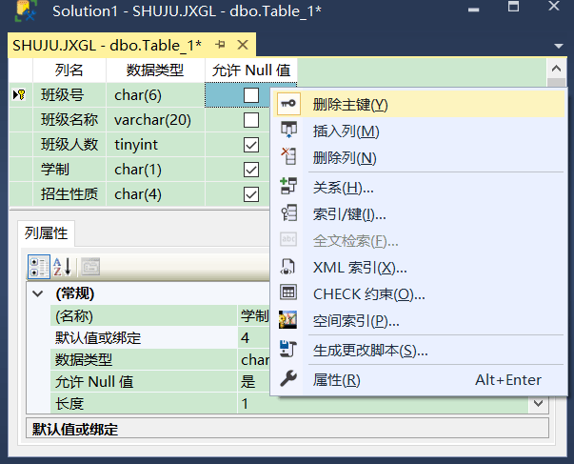
01
使用SSMS创建数据表
【例01】 用SSMS创建表“班级”，并设置班级号为主键，设置学制默认值为4。
操作步骤：
（2）单击释放释放后，弹出“表设计器”窗口，在“表设计器”窗口中设置各列的属性，包括列名、数据类型（长度、精度、小数位数）、是否允许空、默认值等，如图5-3所示。
说明：
①右击列名“班级号”左侧，在弹出快捷菜单中选择“设置主键”命令，可将“班级号”设置为主键（列名“班级号”左侧的钥匙标记表示该列名为主键）。
②选择列名“学制”后，选中“常规”栏目“默认值或绑定”文本框，可将“学制”默认值设置为4。

Slide 29
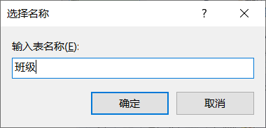
01
使用SSMS创建数据表
【例01】 用SSMS创建表“班级”，并设置班级号为主键，设置学制默认值为4。
操作步骤：
（3）编辑完各列属性后，单击“表设计器”窗口右上角的“关闭”按钮，弹出“选择名称”对话框，输入表名称“班级”，如图5-4所示。

Slide 30
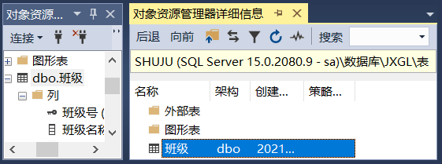
01
使用SSMS创建数据表
【例01】 用SSMS创建表“班级”，并设置班级号为主键，设置学制默认值为4。
操作步骤：
（4）单击“确定”按钮，返回SSMS，完成“班级”表的创建，如图5-5所示
注意：
①在“表设计器”窗口中，右击列名“班级号”所在行的任何位置，在弹出快捷菜单中选择“插入列”可在当前列前增加列；选择“删除列”可以删除当前列。
②在“表设计器”窗口中，若要调整列的上下位置，可选择要移动的列，然后用鼠标拖动该列到释放的位置即可。

Slide 31
02
使用T-SQL创建数据表
格式：
create table [数据库名.] 架构名.] <表名> (
{<列名定义> | [<列名> as <计算列表达式>] | [<表级约束说明>] } ）
[on {文件组名|default}] /*指定存储表的文件组*/
[textimage_on{文件组名|default}] /*指定存储text、ntext和image类型数据的文件组*/
功能：在指定数据库上创建一个指定架构下的表，缺省值为当前数据库的默认架构。
说明：
（1）<列名定义>：必选项，定义列，包括列名、数据类型及附加的列级约束；
（2）[<列名> as<计算列表达式>]：定义计算列，其值由计算列表达式得到。计算列不可定义foreign key、default或not null约束，但可作primary key或unique约束的一部分；
（3）<表级约束说明>：定义附加于多列上的（表级别）约束；
（4）on {文件组名|default}：指定存储表的文件组，缺省时为默认文件组；
（5）textimage_on{文件组名|default}：用来指定存储text、ntext和image类型数据的文件组，缺省时与表存储在同一文件组中。
Notes:
通俗点说就是一个组，里面可以存放表、视图、存储过程等
主要是用于权限控制安全控制的

Slide 32
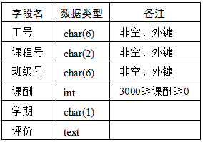
02
使用T-SQL创建数据表（续）
【例02】用T-SQL语句设计表“授课”，但不设置其相关约束。
use jxgl
go
create table 授课 (
工号 char(6),
课程号 char(2),
班级号 char(6),
课酬 int,
学期 char(1),
评价 text)

Slide 33
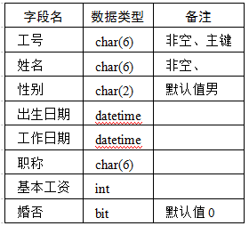
02
使用T-SQL创建数据表（续）
【例03】用T-SQL语句设计表“教师”，仅设置列“工号”为主键，不设置其它约束。
use jxgl
create table 教师 (
工号 char(6) constraint Pk_教师_工号 primary key
,姓名 char(6)
,性别 char(2)
,出生日期 datetime
,工作日期 datetime
,职称 char(6)
,基本工资 int
,婚否 bit)

Slide 34
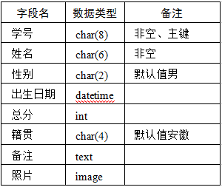
02
使用T-SQL创建数据表（续）
【例04】 用T-SQL语句设计表“学生”，仅设置学号为非空、主键，姓名非空，性别默认值为“男”，但不设置籍贯的默认约束
use jxgl
go
create table 学生(
学号 char(8) not null constraint pk_学生 primary key
,姓名 char(6) not null
,性别 char(2) constraint df_学生_性别 default '男'
,出生日期 datetime
,总分 int
,籍贯 char(4)
,备注 text
,照片 image)

Slide 35
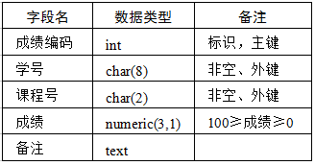
02
使用T-SQL创建数据表（续）
【例05】用T-SQL语句设计表“选修”，并设置成绩编码为标识列，学号为非空、外键约束于“学生”表“学号”列，学号和课程号共同建立主键，成绩检查约束0~100之间。
use jxgl
go
create table 选修(
成绩编码 int identity(1,1)
,学号 char(8) not null constraint fk_学号 foreign key references 学生(学号)
,课程号 char(2) not null
,constraint pk_选修 primary key(学号,课程号)
,成绩 numeric(3,1) check(成绩>=0 and 成绩<=100)
,备注 text)

Slide 36
PART 04
数据表的修改

Slide 37
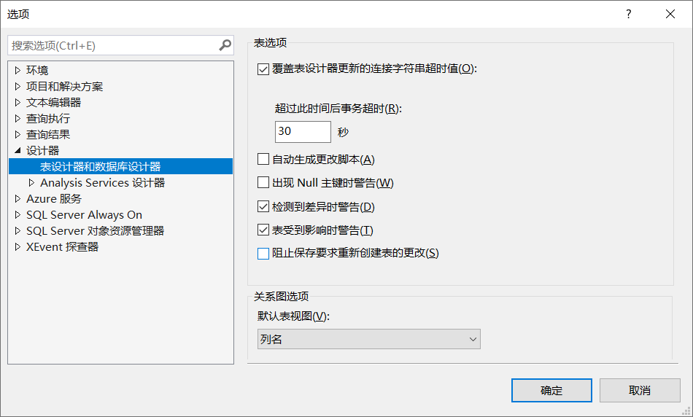
01
使用SSMS修改表
1． 修改表结构
启动SSMS，在“对象资源管理器”窗格中逐级展开各节点，直至要修改的表，如表“班级”，右击“班级”表，在弹出的快捷菜单中执行“设计”命令，打开“设计器”窗口，从中直接修改表的结构和列的属性等，具体方法参照创建表的方法，这里不再赘述。
思考：为确保修改表结构的顺利进行，怎么设置如图5-8所示的“选项”对话框的参数？

Slide 38
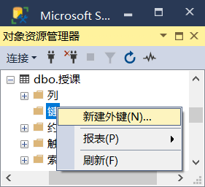
使用SSMS修改数据表
01
使用SSMS修改数据表
01
2．设置完整性约束
【例07】用SSMS修改表“授课”，将其列“班级号”设置为外键，对应关联于表“班级”的列“班级号”。
（1）启动SSMS，在“对象资源管理器”窗格中逐级展开各节点，直至“授课”表的“键”节点，右击该节点，在弹出的快捷菜单中选择“新建外键”命令，如图5-9所示。

Slide 39
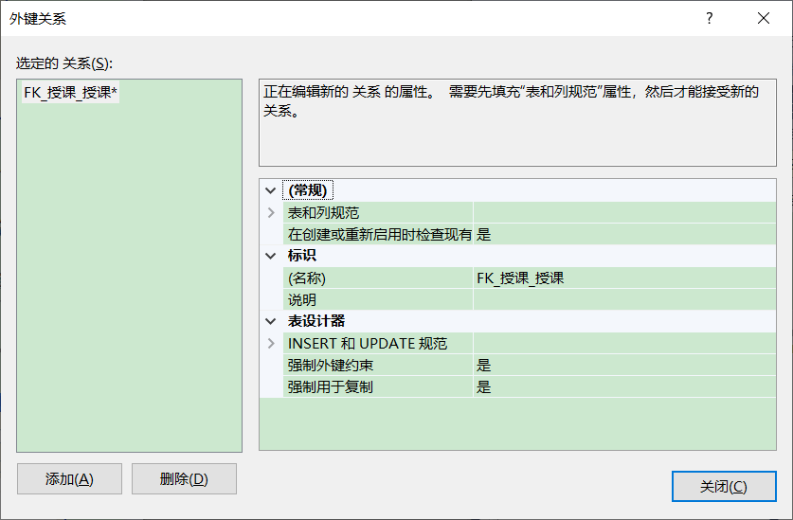
使用SSMS修改数据表
01
使用SSMS修改数据表
01
2．设置完整性约束
【例07】用SSMS修改表“授课”，将其列“班级号”设置为外键，对应关联于表“班级”的列“班级号”。
（2）单击释放后，弹出“外键关系”对话框，“选定的关系”列表（左侧窗格）中将添加一个关系名称（默认格式：FK_外键表名_主键表名），如图5-10所示。

Slide 40
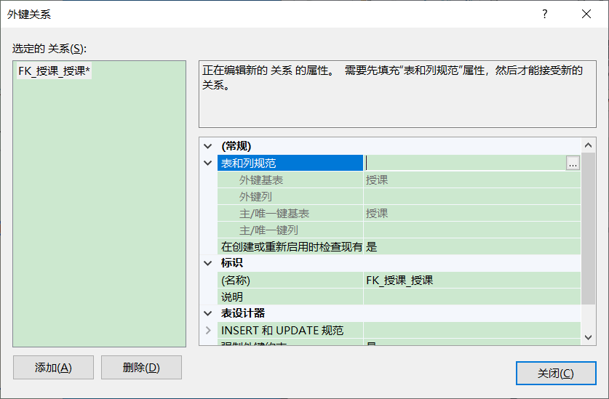
使用SSMS修改数据表
01
使用SSMS修改数据表
01
2．设置完整性约束
【例07】用SSMS修改表“授课”，将其列“班级号”设置为外键，对应关联于表“班级”的列“班级号”。
（3）在“选定的关系”列表（左侧窗格）中选中要编辑的关系，在关系编辑窗格（右侧窗格）中选择“表和列规范”选项，如图5-11所示。

Slide 41
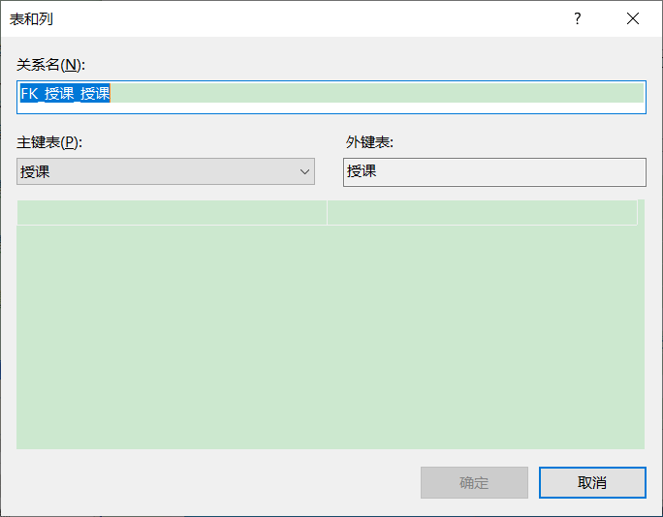
使用SSMS修改数据表
01
使用SSMS修改数据表
01
2．设置完整性约束
【例07】用SSMS修改表“授课”，将其列“班级号”设置为外键，对应关联于表“班级”的列“班级号”。
（4）然后单击“表和列规范”的浏览按钮，弹出“表和列”对话框，如图5-12所示。
注意：

Slide 42
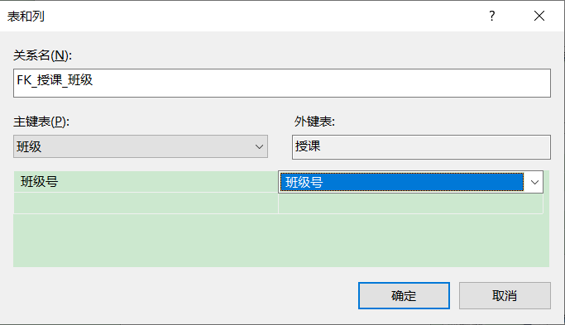
使用SSMS修改数据表
01
使用SSMS修改数据表
01
2．设置完整性约束
【例07】用SSMS修改表“授课”，将其列“班级号”设置为外键，对应关联于表“班级”的列“班级号”。
（5）依次设置主键表“班级”及主键列“班级号”、外键表“授课”及外键列“班级号”，如图5-13所示。

Slide 43
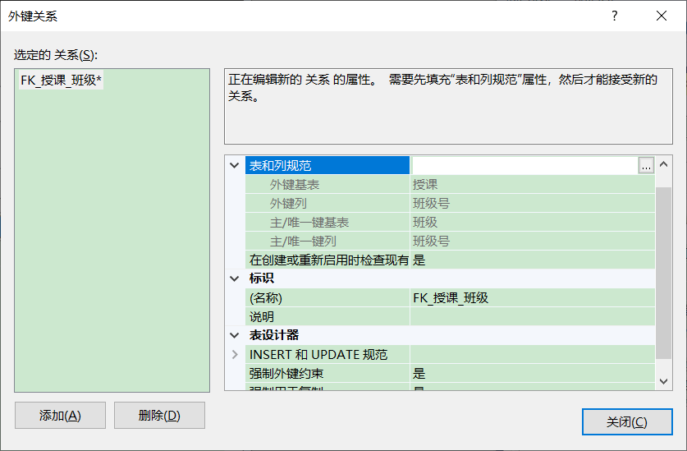
使用SSMS修改数据表
01
使用SSMS修改数据表
01
2．设置完整性约束
【例07】用SSMS修改表“授课”，将其列“班级号”设置为外键，对应关联于表“班级”的列“班级号”。
（6）单击“确定”按钮，返回“外键关系”对话框，如图5-14所示。

Slide 44
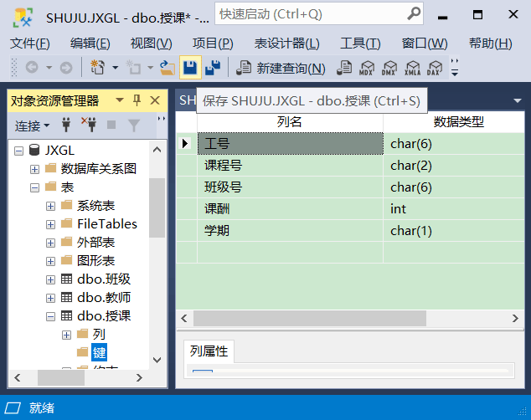
使用SSMS修改数据表
01
使用SSMS修改数据表
01
2．设置完整性约束
【例07】用SSMS修改表“授课”，将其列“班级号”设置为外键，对应关联于表“班级”的列“班级号”。
（7）单击“关闭”按钮，返回SSMS对话框，如图5-15所示。

Slide 45
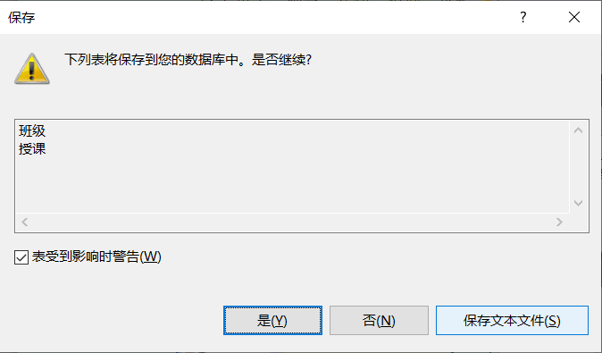
使用SSMS修改数据表
01
使用SSMS修改数据表
01
2．设置完整性约束
【例07】用SSMS修改表“授课”，将其列“班级号”设置为外键，对应关联于表“班级”的列“班级号”。
（8）再单击其右侧“表设计器”任意位置，然后“保存”按钮，弹出“保存”对话框，如图5-16所示，单击“是”即可完成数据表的修改。

Slide 46
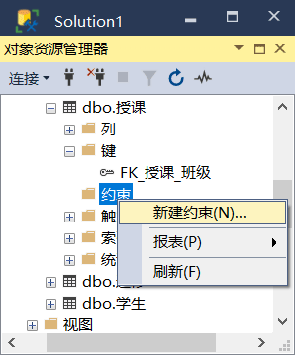
使用SSMS修改数据表
01
使用SSMS修改数据表
01
2．设置完整性约束
【例08】用SSMS为表“授课”的列“课酬”设置check约束，约束于0~3000之间。
（1）启动SSMS，在“对象资源管理器”逐级展开各节点，直至“授课”表的“约束”节点，右击弹出快捷菜单，选择“新建约束”命令，如图5-17所示。

Slide 47
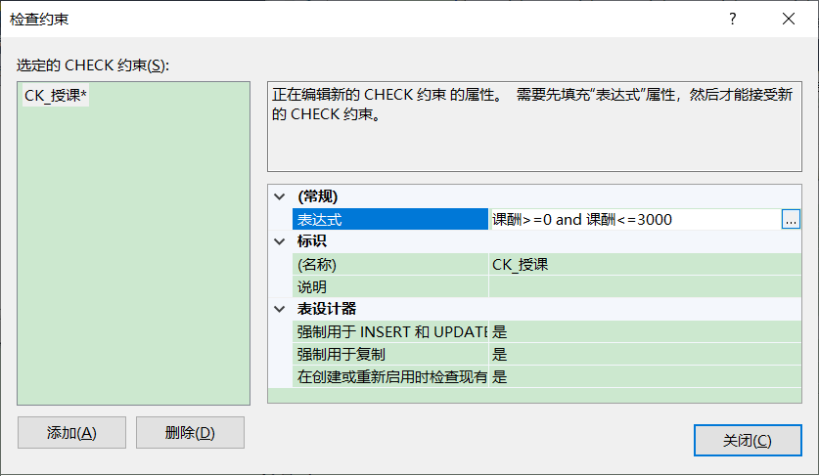
使用SSMS修改数据表
01
使用SSMS修改数据表
01
2．设置完整性约束
【例08】用SSMS为表“授课”的列“课酬”设置check约束，约束于0~3000之间。
（2）单击释放后，弹出“CHECK约束”对话框，在约束编辑窗格选中“表达式”选项，然后在其右侧文本框中输入“课酬>=0 and 课酬<=3000”，如图5-18所示。
（3）后续步骤参照【例7】的（3）~（7）。完成后可在“对象浏览器中”查看相关信息。

Slide 48
02
使用T-SQL语句修改表
01
格式：
alter table <表名>{
[[with { check | nocheck }]add{ <列定义> | <列名> as <计算列表达式>}[,…n]]
| [[with { check | nocheck }]add{ <列约束定义>[,…n] }]
| [drop{column<列名>}[,…n]]
| [drop{ [constraint]<约束名> }[,…n]]
| [alter column <列名>{ 新数据类型[(小数精度[,小数范围])] [null | not null] } ]
|[{ check | nocheck }constraint{ all | 约束名[,…n] }]
}

Slide 49
02
使用T-SQL语句修改表（续）
01
说明：
（1）add{<列定义>|<列名> as <计算列表达式>}[,…n]：添加一个新列或计算列，其中with {check|nocheck}用于限定foreign key或check约束是否忽略对原有数据的约束检查；
（2）add{<列约束定义>[,…n]}：添加列约束，with {check|nocheck}子句含义同上；
（3）drop{column<列名>}[,…n]：删除指定列名；
（4）drop{[constraint]<约束名>}[,…n]：删除指定约束；
（5）alter column <列名> {新数据类型[(小数精度[,小数范围])] }：更改指定列的数据类型、小数精度、小数范围，其中null | not null用于指定列是否允许为空；
（6）{check|nocheck}constraint{all|约束名[,…n]}：启用或暂停指定约束的效果；

Slide 50
02
使用T-SQL语句修改表（续）
01
1．增加列
格式：alter table <表名> [with {check|nocheck}]add {<列名> <数据类型> [列约束] } [,…n]
说明：
（1）（1）当表为空表（没有数据）时，新增列可以附加各种约束，包括primary key和unique约束；；
（2）当表为非空表（已有数据）时，新增列应附加default约束、identity约束或保留null约束，否则引起操作出错；
（3）with{check|nocheck}子句用于限定foreign key和check约束是否忽略对原有数据的约束检查。
【例09】 向“班级”表中添加一列，列名为“班主任”并具有唯一性约束。
use jxgl
alter table 班级
add 班主任 varchar(6) constraint Uk_班级_班主任 unique

Slide 51
02
使用T-SQL语句修改表（续）
01
1．增加列
格式：alter table <表名> [with {check|nocheck}]add {<列名> <数据类型> [列约束] } [,…n]
说明：
（1）当表为未有数据的空表时，添加新列名的同时可以附加任意约束，包括primary key和unique约束；
（2）当表为已有数据的非空表时，新增列应附加default约束、identity约束或保留null约束，否则引起操作出错；
（3）with{check|nocheck}子句用于限定foreign key和check约束是否忽略对原有数据的约束检查。
【例10】向“选修”表中添加一列名“等级”，数据类型为varchar(6)，其默认值是“合格”。
use jxgl
alter table 选修
add 等级 varchar(6) constraint df_选修_等级 default '合格'

Slide 52
02
使用T-SQL语句修改表（续）
01
1．增加列
格式：alter table <表名> [with {check|nocheck}]add {<列名> <数据类型> [列约束] } [,…n]
说明：
（1）当表为未有数据的空表时，添加新列名的同时可以附加任意约束，包括primary key和unique约束；
（2）当表为已有数据的非空表时，新增列应附加default约束、identity约束或保留null约束，否则引起操作出错；
（3）with{check|nocheck}子句用于限定foreign key和check约束是否忽略对原有数据的约束检查。
【例11】为“学生”表中增加一列，列名为“邮政编码”，并附加一个check约束，限制值域为6位数字字符且以“2306”开头。
usejxgl
alter table 学生
add 邮政编码 char(6) constraint Ck_学生_邮政编码 check(邮政编码 like‘2306[0-9][0-9]')

Slide 53
02
使用T-SQL语句修改表（续）
01
2．增加约束
格式：alter table <表名> [with nocheck|check] add constraint <约束名> <约束定义>
说明：
（1）增加约束时，如果新增约束与表中原有数据有冲突时，将导致异常，终止命令执行。
（2）使用with nocheck选项，可以使新增约束（foreign key和check）忽略对原有数据的检查，只对后续数据起作用。
【例12】为“教师”表中的列名为“性别”的列设置默认约束，默认值是“男”。
use jxgl
alter table 教师
add constraint df_教师_性别 default '男' for 性别
【例13】为“班级”表中的列名为“班级人数”的列添加一个check约束，但不检查表中现有数据，限制输入到列的数据范围为40~60之间。
alter table 班级 with nocheck
add constraint Ck_班级_班级人数 check(班级人数>=40 and 班级人数<=60)

Slide 54
02
使用T-SQL语句修改表（续）
01
2．增加约束
格式：alter table <表名> [with nocheck|check] add constraint <约束名> <约束定义>
说明：
（1）增加约束时，如果新增约束与表中原有数据有冲突时，将导致异常，终止命令执行。
（2）使用with nocheck选项，可以使新增约束（foreign key和check）忽略对原有数据的检查，只对后续数据起作用。
【例14】 为“选修”表中列名“课程号”添加一个“外键约束”于“课程”表。
use jxgl
alter table 选修
add constraint Fk_选修_课程号 foreign key(课程号) references 课程(课程号)

Slide 55
02
使用T-SQL语句修改表（续）
01
3．修改列
格式：alter table <表名> alter column <列名> <新数据类型和长度> [(<精度>[,<小数位数>])]
说明：使用alter table命令修改列时，只能修改列的数据类型及其列值是否为空等属性。
【例15】 将“班级”表中列名“班级名称”的数据类型修改为char(20)。
use jxgl
alter table 班级
alter column 班级名称 char(20) null
注意：如将一个原来允许为空的列修改为不允许为空（not null），必须确保该列中没有存放空值且该列上没有建立索引。

Slide 56
02
使用T-SQL语句修改表（续）
01
4．删除约束
格式：alter table <表名> drop constraint <约束名>
说明：删除指定名称的约束。
【例16】 将“选修”表中主键约束（pk_选修）删除。
use jxgl
alter table 选修
drop constraint pk_选修
【例17】 将“选修”表中默认值约束（df_选修_等级）删除。
use jxgl
alter table 选修
drop constraint df_选修_等级

Slide 57
02
使用T-SQL语句修改表（续）
01
5．删除列
格式：alter table <表名> drop column <列名>[,…n]
说明：删除指定名称的列，要求删除列之前必须先删除列上的约束定义。
【例18】 将“选修”表中列名为“等级”的列删除。
use jxgl
alter table 选修 drop column 等级
【例19】 将“学生”表中的列“邮政编码”删除。
use jxgl
alter table学生 drop column 邮政编码
注意：列上附加约束因没有删除，因而并没有成功删除该列。

Slide 58
02
使用T-SQL语句修改表（续）
01
6．启用和暂停约束
使用check和nocheck选项可以启动或暂停SQL Server的某个或全部约束对新数据的约束检查，但不适用主键约束和唯一约束。
【例20】 暂停“选修”表中的外键约束（Fk_选修_课程号）。
use jxgl
alter table 选修 nocheck constraint Fk_选修_课程号
【例21】 暂停“学生”表中的约束。
use jxgl
alter table 学生 nocheck constraint all

Slide 59
PART 05
删除数据表

Slide 60
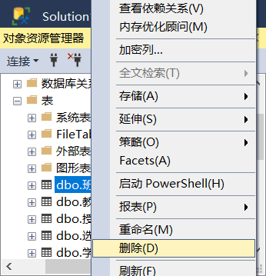
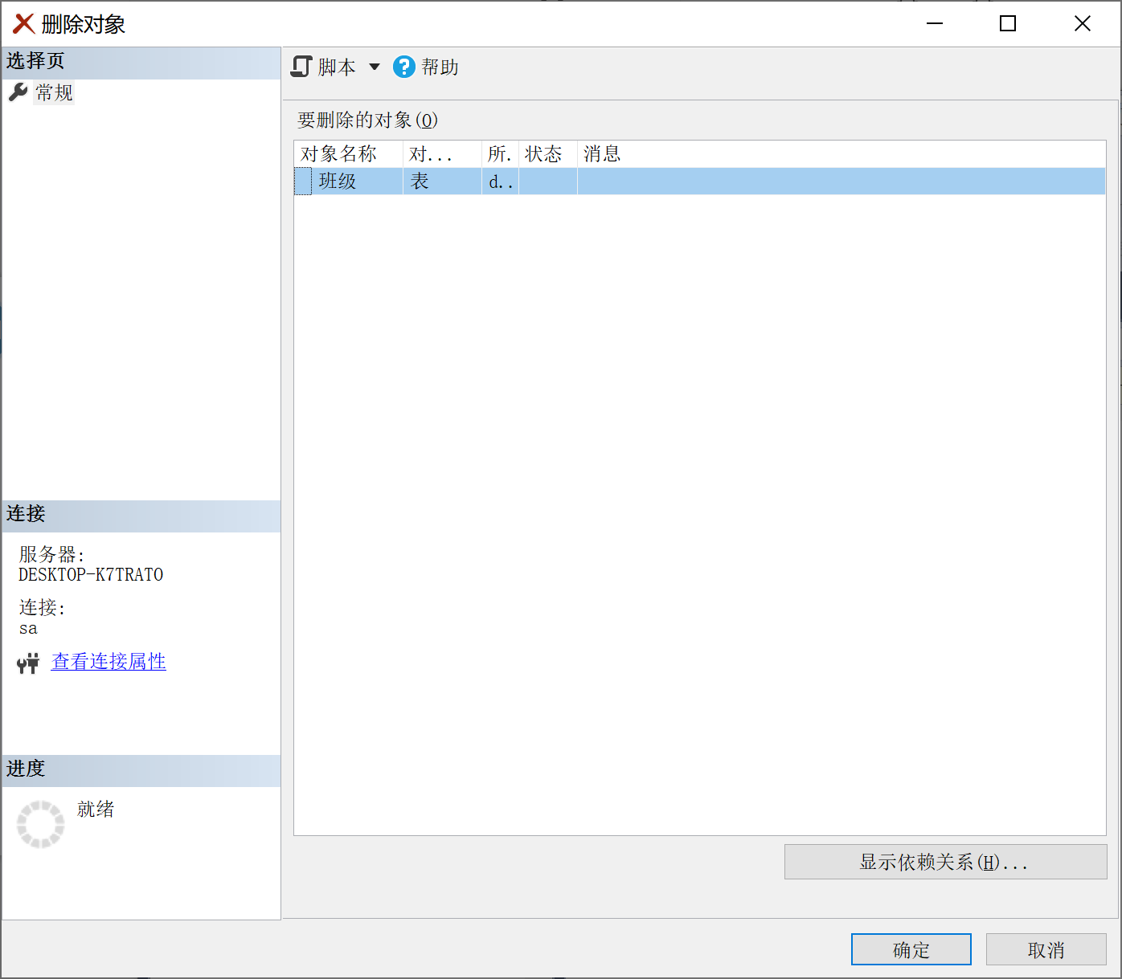
01
使用SSMS删除数据表
（1）在SSMS中逐级展开节点，直到数据库JXGL的“表”节点，然后选择要删除的表，如表“班级”，如图5-19所示。
（2）然后执行“编辑”→“删除”命令后，弹出“除去对象”对话框，如图5-20所示，单击“确定”按钮，就可以删除表。

Slide 61
02
使用T-SQL语句删除数据表
格式：drop table <表名>
功能：删除指定名称的表。
【例22】 删除“班级”表。
use jxgl
drop table 班级

Slide 62


end
本章小结
表是数据库中的基本对象，是用户组织、管理和存储数据的逻辑结构，本章主要介绍数据库表的创建和管理。创建和管理数据库表主要包括表名及列属性的定义和维护，其中完整性约束的定义相对比较复杂。创建和管理数据库表既可以通过SSMS执行，也可以通过T-SQL语句执行，其中，T-SQL语句在执行和维护数据表的完整性约束方面显得尤为简洁便利。

Slide 63
感谢您的观看
TSINGHUA UNIVERSITY PRESS
原理与应用
微课
SQL Server

